Slide 1
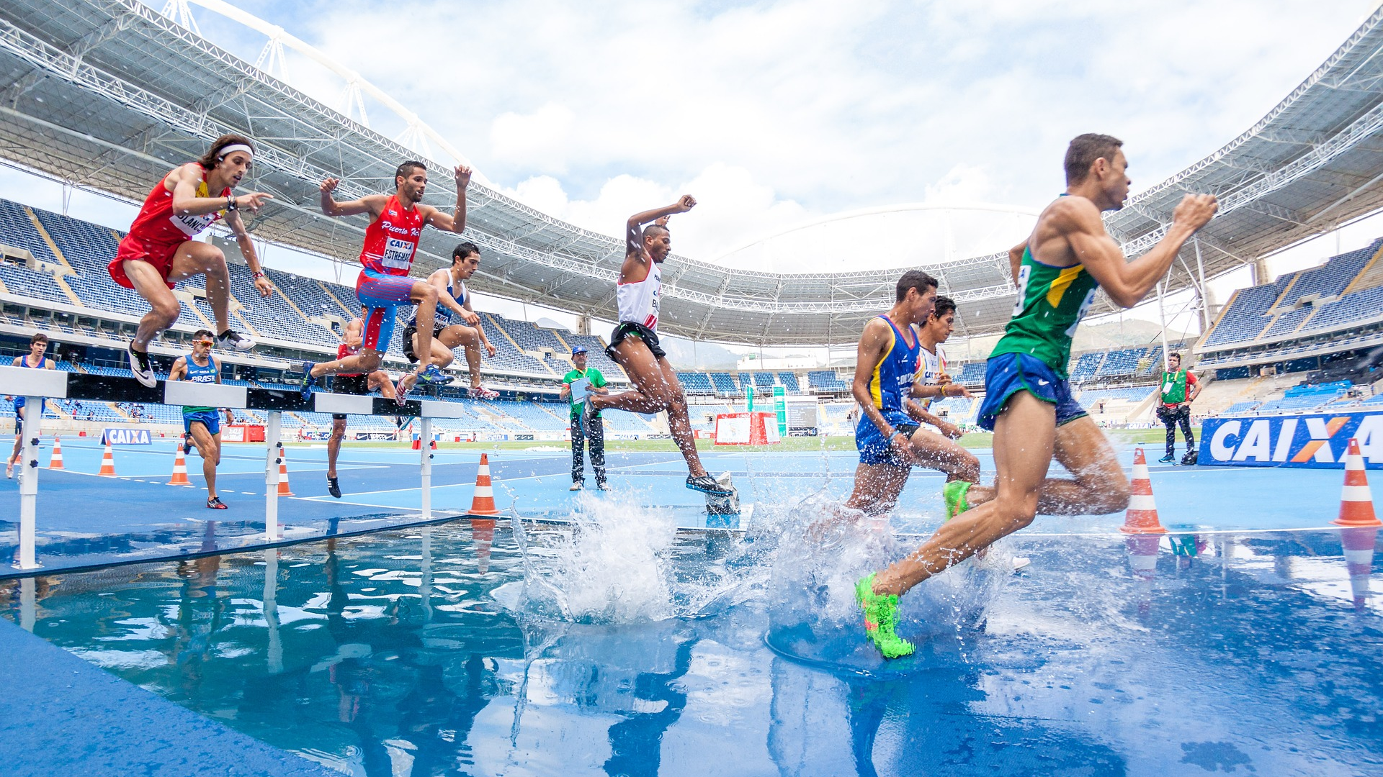
Deep
Learning
Mini
Project
| 행동 데이터 분류 - 1조 |
윤태양 이태훈 임채범 윤태웅 박현주 구은혜 김혜리 명소연 고남욱 황희선
Notes:
안녕하십니까.
딥러닝 미니 프로젝트인 행동 데이터 분류의 발표를 맡은 2조 김혜리입니다.
저희 팀원은 조장인 윤태양 님과 이태훈, 임채범, 윤태웅, 박현주, 구은혜, 김혜리, 명소연, 고남옥, 황희선 님으로 구성되어 있습니다.

Slide 2
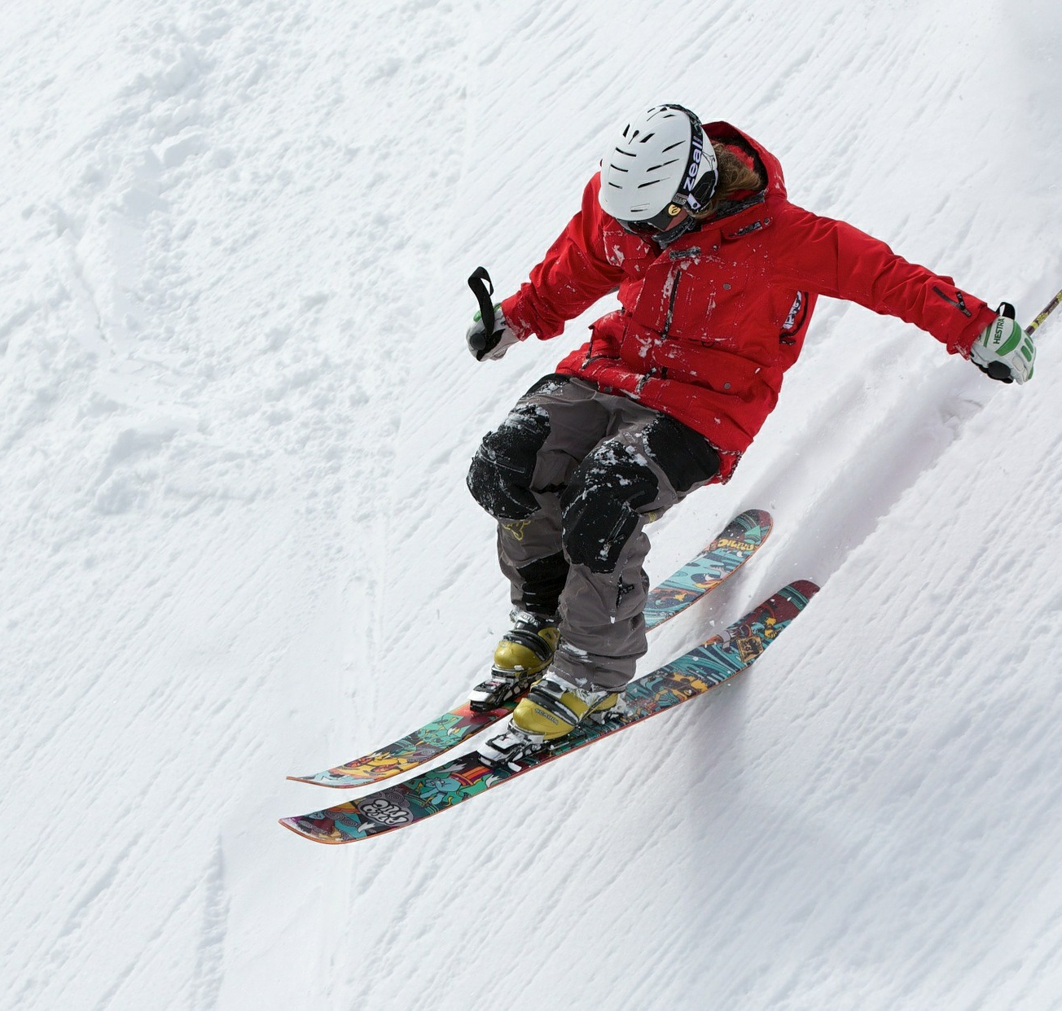
목차
결과
프로젝트 소개
전처리 과정
사용 모델 및 비교
느낀점
Notes:
먼저 목차를 말씀드리겠습니다.
저희는 먼저 결과에 대해서 간단하게 말씀을 드리고, 프로젝트 소개, 전처리 과정, 사용 모델 및 비교, 느낀점 순으로 발표를 진행하도록 하겠습니다.

Slide 3

1. 결과
Notes:
결과 입니다.

Slide 4
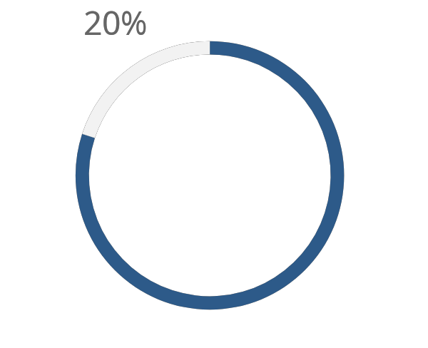

1. 결과
UCF101 TOP 5
Accuracy
96.82%
“ Xception Model ”
Notes:
UCF 101 데이터 셋에서 TOP 5 행동 데이터를 사용하여 진행하였습니다
TOP 3와 TOP 5는 기본적으로 똑같은 모델임에도 불구하고, VGG16모델을 사용하였을때 Top3는 98.25%, Top5는 93.8%로
테스트 정확도에서 차이가 많이 났습니다 .
그리고 총 5가지의 모델을 돌려본 결과, Xception Model이 가장 정확도가 좋아 최종 모델로 선정하게 되었습니다.
Xception Model 에 대한 설명은 뒷부분에서 말씀드리도록 하겠습니다.

Slide 5
2. 프로젝트 소개
Notes:
이제부터 결과도출 과정을 차례대로 설명해드릴텐데요.
데이터 셋과 타겟값에 대해 간단히 말씀드리고 전처리 과정으로 들어가도록 하겠습니다.

Slide 6

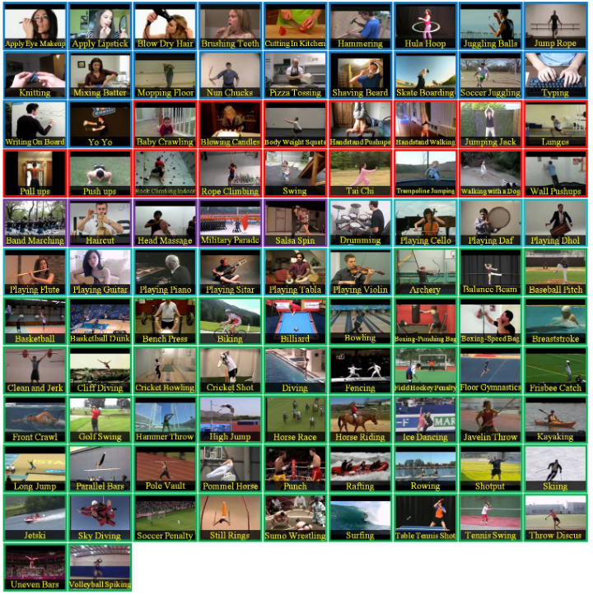
2-1. UCF 101
UCF101 - 행동 인식 데이터
YOUTUBE에서 수집한 101개의 액션 카테고리(13320개)로 구성된 영상의 행동 인식 데이터
5가지 유형의 행동 범주
인간-물체 상호작용 / 신체 동작 / 인간-인간 상호작용 / 악기 연주 / 스포츠
2. 프로젝트 소개
Notes:
저희가 다룬 UCF 101 은 YOUTUBE에서 수집한 101개의 액션 카테코리로 구성된 영상의 행동 인식 데이터 세트입니다.
또한 이 영상들의 행동 범주는 사람과 물체 간의 상호 작용, 신체 동작, 사람과 사람간의 상호 작용, 악기 연주, 스포츠 총 5가지 유형으로 나누어집니다.

Slide 7
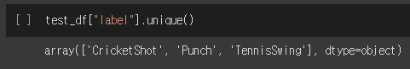
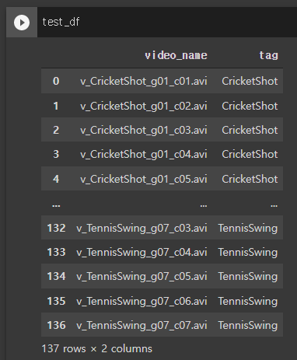

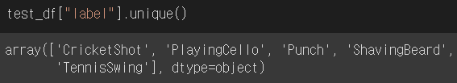
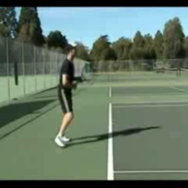
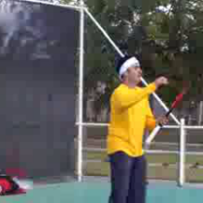
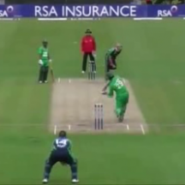
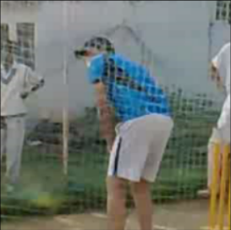
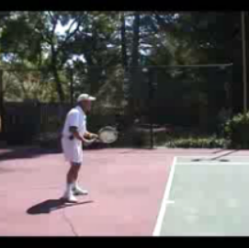
DYNAMIC SPORTS AGENCY
2-2. Target
Top 5 Activity
CricketsShot / PlayingCello / Punch / ShavingBeard / TennisSwing
Top 3 Activity
Add a description
CricketsShot / Punch / TennisSwing
2. 프로젝트 소개
Notes:
저희는 UCF 101 데이터를 이용해서 CricketShot, PlayingCello, Punch, ShavingBeard, TennisSwing 이렇게 Top 5 동작을 예측하는 모델을 만들었고, Top 3의 동작으로는 CricketShot, Punch, TennisSwing 이 있습니다.

Slide 8
3. 전처리 과정
Fine Tuning / Early Stopping / ELU / 프레임 수 & ImageDataGenerator
Notes:
다음은 전처리 과정인데요. 저희가 시도한 Fine Tunning, Early Stopping / ELU / 프레임 수 & ImageDataGenerator 옵션 변경에 대해 말씀드리도록 하겠습니다.

Slide 9
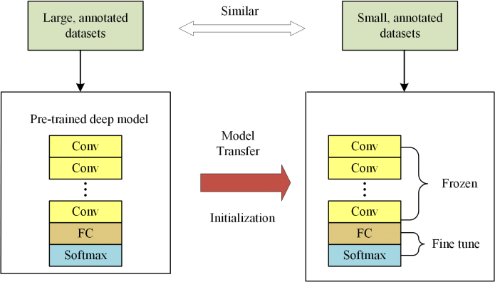
‘동결’ 이란?
3-1. Fine Tuning
1
2
3
Input
Input
Input
Frozen
Trained
Prediction
Prediction
Prediction
3. 전처리 과정
Notes:
첫 번째로 Fine Tuning을 했습니다. Fine Tuning은 사전 학습 된 모델, Pre-trained model 을 활용해서 새로운 모델을 학습하는 과정을 말합니다.
저희가 사용한 사전 학습 된 모델은 Xception입니다.
사전에 훈련된 네트워크인 Pre-trained Network의 Filter는 대규모 데이터 이미지셋으로 만들어진 완성된 Filter이기 때문에 시간과 비용 관계상 Update 할 필요가 없습니다.
또한 Pre-trained Network 는 다른 이미지를 가지고 학습한 Filter이기 때문에 우리 이미지와 크게 적합하다고 말할 수 는 없습니다.
그렇기때문에 보통 Parameter를 동결, 즉 계산을 하지 않고, 시간을 줄여서 상위 Level layer (Classifier 의 가까운 쪽 layer) 의 일부 필터를 동결에서 해제하여 우리의 Classifier 을 다시 학습하는 방식으로 Fine Tuning을 진행합니다.
여기서 동결이란 레이어의 가중치가 훈련 가능에서 훈련 불가능으로 이동하는 것을 말하는데요. 훈련 중에는 가중치가 더 이상 업데이트 되지 않습니다.
Fine Tuning의 방법으로는 오른쪽 부분과 같이 크게 세 가지가 있습니다.
첫번째는 전체 모델을 학습시키는 방법이 있고, 두번째는 Convolution base의 일부분은 고정시킨 상태로 나머지 계층과 Classifier를 새로 학습 시키는 방법이 있습니다.
마지막 세번째는 Convolution base 는 고정시키고 Classifier만 새로 학습시키는 방법이 있는데, 통상적으로 3번째 방법을 많이 사용한다고 하여 저희도 이 방법으로 진행했습니다.
—-------------------------------------------------------------------------------------------------------------------------------------------------
사전 훈련된 네트워크(pretrained network) - (작은) 이미지 데이터셋에 딥러닝을 적용하는 일반적이고 효과적인 방법은 사전에 훈련된 네트워크 pretrained network를 사용하는 것입니다. pretrained network란, (일반적으로) 대규모 이미지 분류 문제를 위해 대량의 데이터셋에서 미리 훈련되어 저장된 네트워크를 말합니다. 이를 사용하는 방법에는 두 가지가 있는데, 특성추출(feature extraction)과 미세조정(fine tuning)이 있습니다.
동결 – 동결이란 레이어의 가중치가 훈련 가능에서 훈련 불가능으로 이동하는 것을 말합니다. 그래서 훈련 중에 가중치는 더 이상 업데이트가 되지 않습니다. 저희는 trainable = True로 설정해 모든 레이어에 대해 동결 해제한 후, 출력층과 가까운 3개의 층에 대한 동결만 해제하고, 나머지 층에 대해선 동결을 시켰습니다. 사전에 학습된 모델을 저희가 하는 프로젝트에 맞게 재정의하기 위해 convolutional base는 고정시키고, classifier만 재학습시키는 것을 선택했습니다. 이때, 구체적인 특성을 가진 합성곱 기반층의 상위층을 미세조정 하는 것이 유리합니다. 단, 훈련해야 할 파라미터가 많을수록 과대적합의 위험이 커진다는 점을 유의해야 합니다. 저희는 합성곱 기반층 최상위 3개의 층을 미세조정하기로 하고, 3개의 층을 제외한 나머지 층을 동결시키고, 3개의 층에 대해선 동결을 해제시켜 적절한 가중치를 학습할 시간을 주었습니다.
참고 사이트
https://durian9s-coding-tree.tistory.com/9
https://jeinalog.tistory.com/13

Slide 10
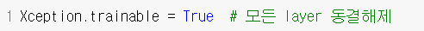
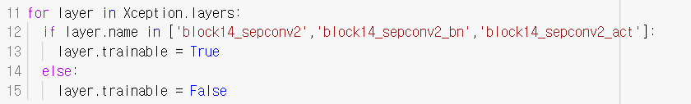
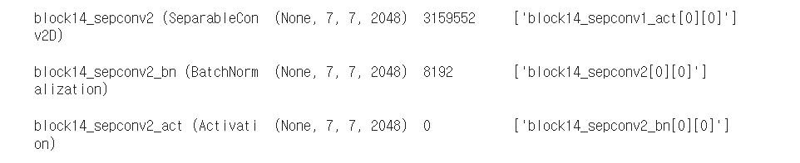
3-1. Fine Tuning
최상위 3개
합성곱 기반층
동결 해제
3. 전처리 과정
Notes:
다음은 Fine Tuning을 실제로 적용한 부분에 대해 말씀드리겠습니다.
저희는 구체적 특성을 가진 합성곱 기반층의 상위층을 미세조정 하는 것이 유리하지만 훈련해야 할 파라미터가 많을 수록 과대적합의 위험이 커진다는 점을 유의하여,
trainable = True로 설정해 모든 레이어에 대해 동결 해제한 후,
Xception 모델의 상위 level layer 3개를 일부 동결 해제시키고,
나머지 층은 동결을 시켜서 저희의 Clssifier 를 다시 학습하는 방식으로 Fine Tuning 을 진행했습니다.
—-------------------------------------------------------------------------------------------------------------------------------------------------------------------------------------------------------
사전 훈련된 네트워크(pretrained network) - (작은) 이미지 데이터셋에 딥러닝을 적용하는 일반적이고 효과적인 방법은 사전에 훈련된 네트워크 pretrained network를 사용하는 것입니다. pretrained network란, (일반적으로) 대규모 이미지 분류 문제를 위해 대량의 데이터셋에서 미리 훈련되어 저장된 네트워크를 말합니다. 이를 사용하는 방법에는 두 가지가 있는데, 특성추출(feature extraction)과 미세조정(fine tuning)이 있습니다.
fine tuning
동결 – 동결이란 레이어의 가중치가 훈련 가능에서 훈련 불가능으로 이동하는 것을 말합니다. 그래서 훈련 중에 가중치는 더 이상 업데이트가 되지 않습니다. 저희는 trainable = True로 설정해 모든 레이어에 대해 동결 해제한 후, 출력층과 가까운 3개의 층에 대한 동결만 해제하고, 나머지 층에 대해선 동결을 시켰습니다. 사전에 학습된 모델을 저희가 하는 프로젝트에 맞게 재정의하기 위해 convolutional base는 고정시키고, classifier만 재학습시키는 것을 선택했습니다. 이때, 구체적인 특성을 가진 합성곱 기반층의 상위층을 미세조정 하는 것이 유리합니다. 단, 훈련해야 할 파라미터가 많을수록 과대적합의 위험이 커진다는 점을 유의해야 합니다. 저희는 합성곱 기반층 최상위 3개의 층을 미세조정하기로 하고, 3개의 층을 제외한 나머지 층을 동결시키고, 3개의 층에 대해선 동결을 해제시켜 적절한 가중치를 학습할 시간을 주었습니다.

Slide 11
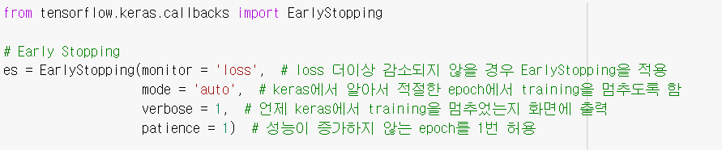
3-2. Early Stopping
Early Stopping
과적합이 시작되기 전에 훈련 epoch 횟수를 제한하여
훈련을 미리 중지하는 것
3. 전처리 과정
Notes:
전처리 두번째로는 빠른 학습과 과적합 방지를 위해 Early Stopping 기법을 사용한 것인데요.
여기서 Early Stopping이란 신경망 모델이 훈련 데이터를 여러번 반복하여 학습할 경우 과적합이 발생하는데, 이러한 과적합이 시작되기 전에 훈련 에포크 횟수를 제한하여 훈련을 미리 중지하는 것을 말합니다.
저희는 Validation_loss 를 기준으로 loss가 더 감소하지 않는 경우 학습을 종료하도록 했습니다.
또한 verbose = 1 로 지정하여 언제 멈추었는지 확인하였고, 성능이 증가하지 않는 그 순간 멈추는 것은 효과적이지 않을 수 있기 때문에 patience = 1로 하여 성능이 증가하지 않는 epoch 를 1번 허용할 수 있도록 지정하였습니다.
—----------------------------------------------------------------------------------------------------------------------------------------------------------------------------------------------------
조기 종료 – 신경망 모델이 훈련 데이터를 여러 번 반복하여 학습할 경우,과적합이 발생합니다. 이러한 과적합이 시작되기 전에 훈련 에포크 횟수를 제한하여 훈련을 미리 중지하는 것을 조기 종료라고 합니다. 저희는 loss가 더 이상 감소되지 않을 경우 early stopping을 적용하고, mode = ‘auto’로 지정하여 performance measure를 정의하고, 이를 keras에서 알아서 최대화할지, 최소화할지 지정하여 적절한 epoch에서 training(훈련)을 멈추게 하였습니다. 그리고 verbose = 1로 지정하여, 언제 keras에서 training을 멈추었는지를 화면에 출력할 수 있도록 하였습니다. 그러나 성능이 증가하지 않는다고, 그 순간 바로 멈추는 것은 효과적이지 않을 수 있습니다. 그래서 patience = 1로 하여, 성능이 증가하지 않는 epoch를 1번 허용할 수 있도록 지정하였습니다.

Slide 12
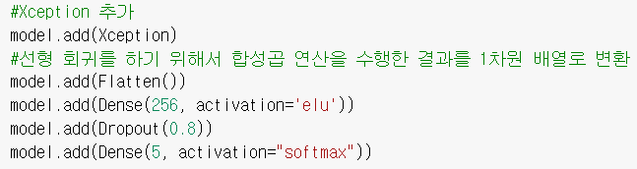
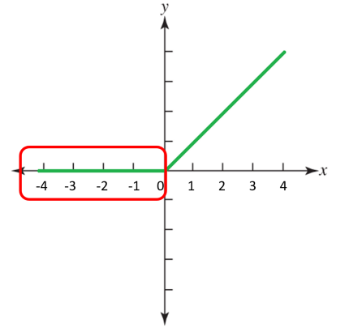
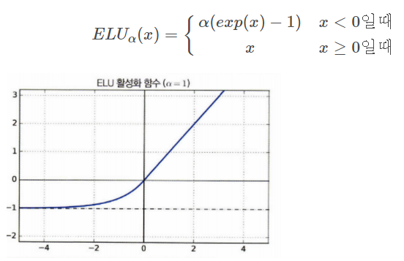
3-3. ELU
< RELU >
< ELU >
3. 전처리 과정
Notes:
전처리 세번째는 Classifier 레이어의 활성화 함수를 ELU로 사용한것입니다.
통상적으로 사용하는 Relu를 사용하지않고 ELU 를 사용한 이유는 Relu의 문제점을 보완하는 것이 분류를 하는데 더 좋은 결과를 이끌어 낼것이라고 가정했기 때문인데요.
Relu 의 대표적인 문제점은 음수 값을 모두 0으로 만들어버리는 Dying Relu 현상이 있다는것인데,
이 문제를 해결하기 위한 다양한 Relu의 변종들, LeakyRely, Selu 등이 있지만,
경험적 증거를 토대로 파라미터 (a로) 수렴값을 정의하는 ELU를 사용했습니다.
—-------------------------------------------------------------------------------------------------------------------------------------------------------------------------------------------------------
왼쪽에 보시는 것과 같이 Relu에는 한가지 문제점이 존재합니다 → 모든 0 이하의 입력에 대해서는 미분 값이 0이 된다는 것이다.
ReLU 문제점 ->
1. 훈련하는 동안 일부 뉴런이 0이외의 값을 출력하지 않는 즉, 0 이외의 출력을 중지하는 죽은ReLU(dying relu) 문제,
2. 큰 학습률을 사용하면 신경망의 뉴런 절반이 죽어있기도 함
3. 가중치가 업데이트 되면서 가중치의 합이 음수이면 ReLU함수의 그레디언트가 0이 되므로 경사하강법이 작동 x
이를 해결하기 위해 ReLu의 변종 LeakyReLu, Elu, SELU등이 출현, 우리는 최종적으로 Elu를 사용하였다
Elu(Exponential Linear Unit)는 x < 0 일 때 음숫값이 들어오므로 활성화 함수의 평균 출력이 0에 더 가깝다. 이는 그래디언트 소실 문제를 완화한다. 하이퍼파라미터 α(defalut=1.0)는 x가 큰 음숫값일 때 ELU가 수렴할 값을 정의한다. x <0 이어도 그래디언트가 0이 아니므로 죽은(dead) 뉴런을 만들지 않는다. α =1 이면 이 함수는 x =0 에서 급격히 변동하지 않으므로 x = 0 을 포함해 모든 구간에서 매끄러워 경사 하강법의 속도를 높여준다.
Elu단점: 지수함수이기 때문에 연산량이 많다. ReLU나 그 변종들보다 계산이 느리다.
—-----------------------------------------------------------------------------------------------------------------------------------------------------------------
##### selu는 왜 사용하지 않았나요 질문시?
Selu도 사용해 보았지만 다음과 같은 조건을 만족해야 한다고 하여 보류하였다.
1) 입력 특성이 반드시 표준화(평균 0, 표준편차 1)되어야 한다.
2) 모든 은닉층의 가중치는 르쿤 정규분포 초기화로 초기화되어야 한다.
3) 네트워크는 일렬로 쌓은 층으로 구성되어야 한다. 순환 신경망이나 스킵 연결과 같은 순차적이지 않은 구조에서 사용하면 자기 정규화되는 것을 보장하지 않는다.

Slide 13




3-4. ImageDataGenerator 옵션 & Frame 변경
기존 Loss : 0.2276 , Acc : 91.90
< ImageDataGenerator >
< Frame >
Loss : 0.1798
Acc : 93.10
Loss : 0.3430
Acc : 88.54
Loss : 0.1645
Acc : 93.34
Loss : 0.1609
Acc : 92.00
Loss : 0.2179
Acc : 91.60
3. 전처리 과정
Notes:
마지막으로 ImageDataGenerator 옵션 추가와 프레임 수 변경을 시도했습니다.
ImageDataGenerator의 옵션중 밝기를 조절하는 변수와 상하반전을 시키는 변수를 추가했는데요 밝기 변수인 brightness_range를 추가했을 땐 기존보다 높은 수치(성능)를 보였지만, 상하 반전 변수인 vertical_flip 을 추가했을때는 낮은 수치(성능)를 보여 이부분은 제거해주었습니다.
프레임 수의 경우 25, 30, 35로 설정하여 모델링 해 보았는데요 그 결과 25 프레임일 때 가장 높은 성능이 도출되어 프레임 수는 25로 설정하였습니다.
—-------------------------------------------------------------------------------------------------------------------------------------------------------------------------------------------------------
참고
https://keras.io/ko/preprocessing/image/
https://durian9s-coding-tree.tistory.com/6
저희는 ImageDataGenerator 설정 옵션 중 밝기를 조절하는 brightness_range와 수직방향으로 뒤집는 vertical_flip을 추가해봤습니다.
brightness_range를 추가했을 땐 기존보다 높은 수치를 보였지만 vertical_flip에선 낮은 수치를 확인했습니다.

Slide 14
4. 사용 모델 및 비교
Top 5 ( Xception / CNN / VGG 16 & 19 / MobileNetV2 / ResNet-101 )
Top 3 ( VGG 16 & 19 / ResNet50 / MobileNet / InceptionV3 ) - 결과만
Notes:
이제 저희가 사용한 모델들의 설명과 비교한 결과에 대해 말씀드리도록 하겠습니다.
Top 5 데이터 셋으로 돌려본 모델은 5가지 Xception, CNN, VGG16과 19, MobileNetV2, ResNet-101 이고
Top 3 데이터 셋으로 돌려본 모델은 3가지 VGG 16과 19, ResNet50, MobileNet, InceptionV3 입니다.

Slide 15
4-1. TOP 5 - 후보 모델
사람의 시신경 구조를 모방
동영상 및 이미지 인식 특화 구조
단순한 구조
모든 컨볼루션 3x3 필터
CNN
VGGNET 16&19
공간 정보를 유지하며 학습
여러 겹으로 쌓은
컨볼루션 층 +
풀링 층
모두 동일한 하이퍼 파라미터 (kernel, stride, padding)
많은 층수로
높은 성능
Loss : 1.15 | Acc : 92.10%
Loss : 0.39 | Acc : 93.88%
모바일 환경에서
사용 가능
경량화 된 이미지 인식 모델
SKIP CONNECTION
잔차 학습으로 기울기 소실 문제 해소
MOBILENET V2
RESNET
Depthwise Separable Convolution
Relu6
많은 층수의 신경망으로
높은 성능
여러개의
잔차 블록
Loss : 0.42 | Acc : 95.39%
Loss : 47.31 | Acc : 29.10%
4. 사용 모델 및 비교
Notes:
top 5의 최종모델을 제외한 후보 모델들의 정확도는
MobileNet, VGGNet, CNN Resnet 순으로 나열될수있고 ResNet 모델은 현저히 낮은 정확도를 가지는걸 볼수있습니다.
먼저 CNN 모델의 특징을 살펴보겠습니다. CNN 모델은 사람이 여러 데이터를 보고 기억한 후에 무엇인지 맞추는 분류 과정과 유사한데요.
이미지를 인식하기 위한 패턴을 찾는데 특히 유용하고, 이미지 공간 정보를 유지한 상태로 학습이 가능한 모델입니다.
CNN 의 특징 추출 영역은 Convolutional layer 와 Pooling layer를 여러 겹 쌓는 형태로 구성되며, 소프트 맥스 함수가 분류를 수행합니다.
다음은 VGGNet 모델 인데요 저희가 사용한 사전 훈련 모델 중 하나입니다.
VGGNet은 비교적 많은 신경망 층수를 가지고 있고, 합성곱 층과 풀링층이 반복적으로 등장하는 방식입니다.
그리고 VGGNet은 3 x 3 필터만 사용하며 모든 층의 하이퍼파라미터가 모두 동일하게 설정되어 단순한 구조를 가지고 있습니다.
또한 마지막 밀집 네트워크는 2개의 은닉층과 출력층으로 이루어져있다는 것이 VGGNet 만의 차별점이라고 할수있습니다.
다음으로 또 사용한 모델은 MobileNetV2 입니다.
모바일 넷은 고성능 GPU를 쓸수없는 모바일 환경에서도 인공지능을 사용할 수 있도록 개발된 경량화 된 모델인데요. 기존의 비선형 함수인 Relu 대신 Relu6를 사용한것이 특징입니다.
마지막으로 ResNet 모델의 핵심은 Skip Connection 인데요. Skip Connection 은 뒤쪽 층의 기울기를 앞쪽 층에 직접 전달하는 경로로, 층수가 많은 신경망의 기울기 소실 문제를 해결해줄수있습니다.
ResNet 신경망은 여러 개의 잔차 블록이 늘어선 형태로 구성되어 있고, 잔차 블록을 추가하여, 원하는 만큼의 신경망 층수를 늘릴수가 있습니다.
그리고 분류기 부분은 다른 신경망과 마찬가지로 전결합층과 소프트맥스 함수로 구성됩니다.
—----------------------------------------------------------------------------------------------------------------------------------------
CNN (Convolutional Neural Network)
CNN은 인간은 시신경 구조를 모방한 기술이라고 불릴 만큼 사람이 여러 데이터를 보고 기억한 후에, 무엇인지 맞추는 분류 과정과 유사합니다.
딥러닝을 통해 데이터를 직접 학습하고 패턴을 사용하여 동영상 및 이미지를 분류합니다. 이미지를 인식하기 위한 패턴을 찾는데 특히 유용하며, 이미지의 공간 정보를 유지한 상태로 학습이 가능한 모델입니다.
CNN은 (Feature extraction, learning) 특징 추출 영역은 Convolutional layer 와 Pooling layer를 여러 겹 쌓는 형태로 구성됩니다.
이전까지는 모든 레이어는 특징 추출 작업을 진행하고, 마지막 레이어인 Fully connected layer 에서는 이미지 분류를 위해 이미지 형태의 데이터를 flatten 하여 배열 형태로 만들고, 소프트맥스 함수가 분류를 수행합니다.
VGGNet
저희는 사전 훈련된 VGGNet 모델을 사용하였습니다.
VGGNet 은 2014년 옥스퍼드 대학교의 VGG 연구 그룹에서 제안한 신경망 구조로, 구성요소는 LeNet 이나 AlexNet과 동일하지만 신경망의 층수가 더 많습니다.
VGGNet은 2개 또는 3개의 합성곱 층 뒤에 풀링 층이 나오고, 다시 2개 또는 3개의 합성곱 층과 풀링층이 등장하는 방식입니다. VGGNet 만의 다른 특징은 3 x 3 필터만 사용한다는 점과, 모든 층의 하이퍼 파라미터, 예를 들어 커널 크기, 패딩 크기, 스트라이드 등이 모두 동일하게 설정되어 신경망이 조금 더 단순한 구조를 가지게 하였다는 것입니다. 마지막 밀집 네트워크는 2개의 은닉층과 출력층으로 이루어져 있습니다.
VGGNet의 종류로 가중치를 가진 층 16개로 이루어진 VGG16와 층을 19개 가진 VGG19외 여러가지가 있습니다. VGG16에는 합성곱 층이 13개, 전결합층이 3개가 있습니다.
Mobile Net V2
모바일 넷은 고성능 GPU를 쓸 수 없는 모바일 환경에서도 인공지능을 사용할 수 있도록 개발된 경량화된 모델입니다.
Mobile Net V2는 Mobile Net V1의 후속작으로, Depthwise separable convolution을 수정하여 (모델) 경량화에 집중한 모델입니다. (여기서 Depthwise separable convolution 구조란? 각 입력 채널에 대하여 3x3 convolution 하나의 필터가 연산을 수행하여 하나의 피쳐맵을 생성하는 Depthwise convolution 이후에 Depthwise convolution이 생성한 피쳐맵들을 1x1 convolution으로 채널 수를 조정하는 Pointwise convolution을 적용한 것을 말합니다.) 그리고 연산량과 파라미터량을 줄이기 위해 전체적으로 convolution의 channel 수를 줄이고, block의 내부에서만 channel 수를 증가시켰습니다. 또, 기존의 비선형 함수인 ReLU 대신 ReLU6를 사용하였습니다.
Mobile Net V2는 연산속도를 획기적으로 줄이면서 기존의 Mobile Net, ShuffleNet보다 좋은 성능을 보여줍니다.
입력값에 ReLU 함수를 적용하면, 출력 채널이 작은 경우에는 0 이하의 값은 사라지기 때문에 정보가 손실되고, 큰 경우에는 정보를 보존할 수 있어 출력 채널이 작은 경우에는 선형 함수를 사용해야 합니다. 이를 Linear Bottlenecks이라고 합니다.
채널 수가 감소된 레이어에서 ReLU 함수를 사용하면 정보 손실이 발생하기 때문에 첫 번째 레이어에서 입력값의 채널 수를 증가시키고 3x3 convolution layer로 전달합니다. 이를 Inverted residuals라고 합니다. Convolution Block은 이 두 가지를 사용하여 성능을 향상시킵니다. 그리고 이 Block을 차곡차곡 쌓은 것이 Mobile Net V2입니다.
ResNet (Residual Network 잔차 네트워크)
ResNet의 핵심은 스킵연결 skip connection (또는 숏컷 연결 shortcut connection) 입니다. 스킵 연결은 층수가 많은 신경망의 기울기 소실 문제를 해결하기 위해 별도로 추가된, 뒤쪽 층의 기울기를 앞쪽 층에 직접 전달하는 경로입니다. 스킵 연결을 추가하면 신경망의 목적 함수는 예측한 값에서 잔차를 빼주는 잔차 학습의 (residual learning) 형태를 가지게 됩니다.
합성곱 층에 스킵 연결을 추가한 구조를 잔차 블록 residual block이라고 부르며, ResNet 신경망은 여러 개의 잔차 블록이 늘어선 형태로 구성되어 있습니다.
특징 추출기 부분은 합성곱 층과 풀링층 뒤에 잔차 블록이 이어지는 구조이며, 원하는 만큼의 잔차 블록을 추가해서 신경망의 층수를 늘릴 수 있습니다.
분류기 부분은 다른 신경망과 마찬가지로 전결합층과 소프트맥스 함수로 구성됩니다.

Slide 16
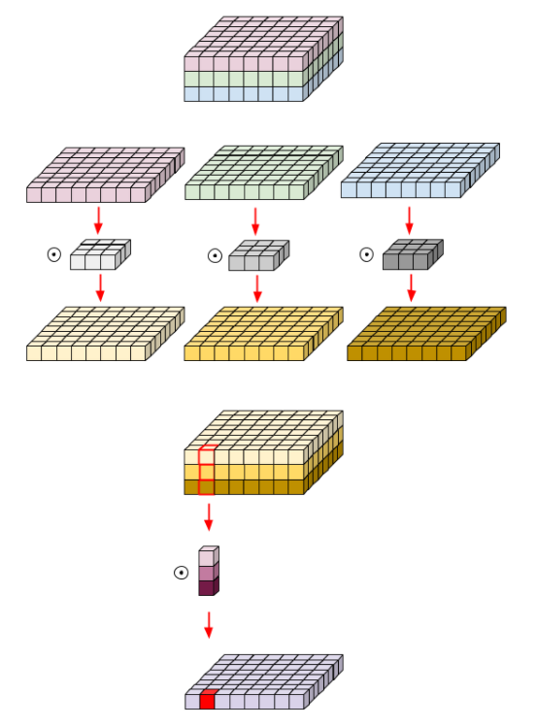
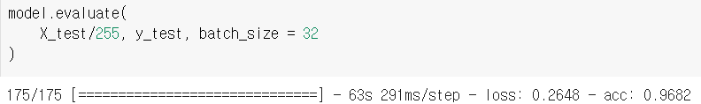
4-2. TOP 5 - XCEPTION
크로스 채널과
공간의 상관관계를 분리
Inception 을 발전시킨 모델
XCEPTION
Depthwise Separable Convolution
K * K * C
+ C * M
= C( K * K + M )
4. 사용 모델 및 비교
Notes:
최종모델, Xception 은 Inception 의 결과를 바탕으로 발전한 모델로, 크로스 채널 상관관계와 공간 상관관계를 더 분리하여 계산하면 결과가 좋아질 것이라는 가설에서 시작된 모델입니다.
결과적으로 Depth-wise Separable Convolution과 비슷한 효과를 얻을 수 있었고, ImageNet에서 성능향상을 이끌어낸 것을 해당 모델 논문을 통해 확인할 수 있었습니다.
Depth-wise separable convolution은 depth-wise convolution(각 채널별 공간특성)과 point-wise convolution(채널에 대한 연산을 수행하는)을 분리하여, 기존 colvolution과 유사하게 작동하지만 파라미터의 수와 연산량이 그에 비해 훨씬 적은 convolution입니다.
—--------------------------------------------------------------------------------------------------------------------------------------------------------------------------------------
최종모델, XCEPTION은 크로스 채널 상관관계와 공간 상관관계를 분리하여 계산하면 결과가 더 좋아질 것이라는 가설에서 시작된 모델입니다.
cross-channel correlation (RxGxB) 크로스 채널 간의 상관관계와 spatial correlation 공간 간의 상관관계를 Depthwise Separable Convolution, 깊이를 분리하는 컨볼루션을 사용하여 나누어 주었습니다.
Depthwise Separable Convolution 은 설정한 가로 세로 커널을 1로 줄여주는 depthwise convolution 을 먼저 사용하고, 깊이를 1로 줄여주는 pointwise convolution 을 후에 사용하는 과정으로 나누어집니다.
Depthwise 컨볼루션과 포인트 와이즈 컨볼루션의 결과를 후에 합하여 주는 것이 익셉션 모델의 구조입니다.
모델명에서도 알 수 있듯이 조금 더 extreme하게 크로스 채널 상관관계와 공간 상관관계를 1X1 conv에서 특징이 뭉개지는 것을 방지할 수 있고 이것이 기존의 모델들의 한계점을 극복할 수 있었던 방안입니다. 결과적으로 depthwise Separable convolution와 비슷한 효과를 얻을 수 있었고 이미지넷에서 성능향상을 이끌어낸 것을 해당 모델 논문을 통해 확인할 수 있습니다.
[은혜]
https://dalsacoo-log.tistory.com/entry/Inception-and-Xception
Xception은 inception module을 이용하여 노드들 간의 연결을 줄였던 inception 모델에서 더 나아가,
채널 간의 관계를 찾는 것과 이미지의 지역 정보를 찾는 것을 완전히 분리하고자 했습니다.

Slide 17
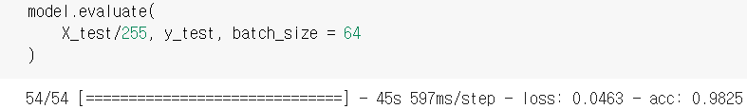
4-3. TOP 3 - 모델 평가
Model | Accuracy | Loss
CNN | 90.36% | 0.67
InceptionV3 | 92.88% | 0.48
MobileNetV2 | 97.31% | 0.14
Xception | 97.43% | 0.12
VGG16 | 98.25% | 0.04
4. 사용 모델 및 비교
Notes:
저희는 top3 데이터셋을 가지고도 여러모델을 돌려보았고 VGG16이 가장 높은것을 알 수 있습니다.

Slide 18
5. 느낀점
Notes:
마지막으로 이번 프로젝트의 느낀점을 말씀드리고 발표를 마치도록 하겠습니다.

Slide 19
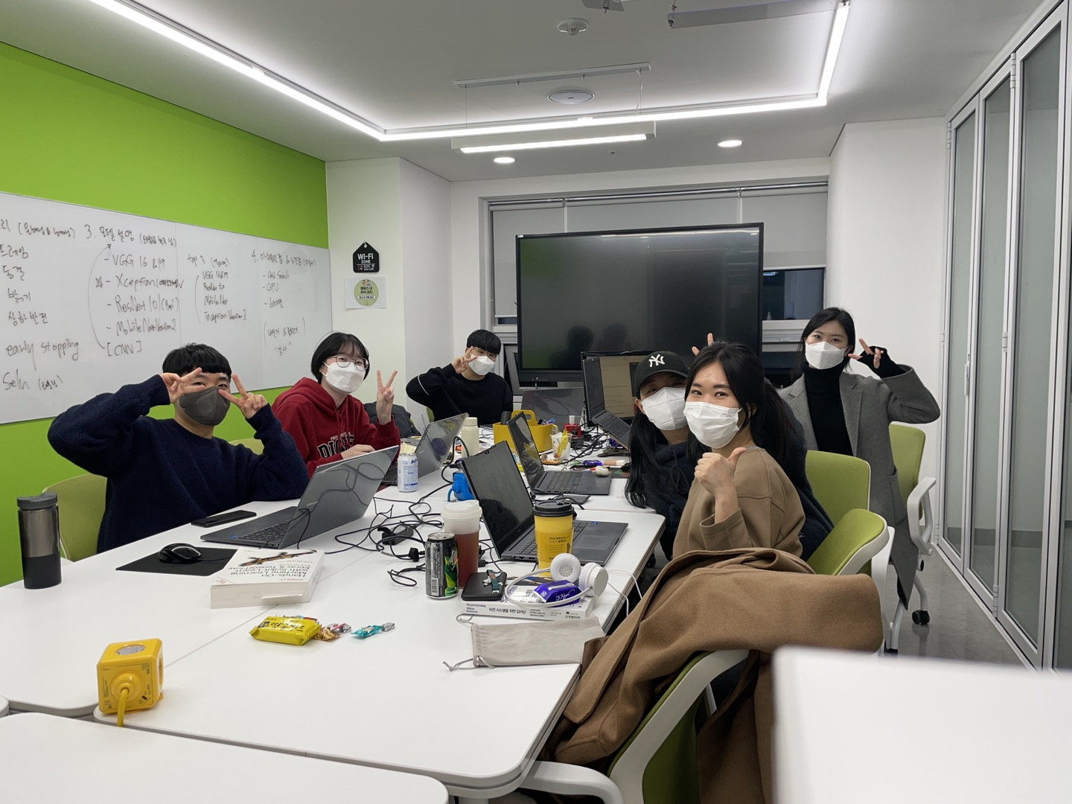
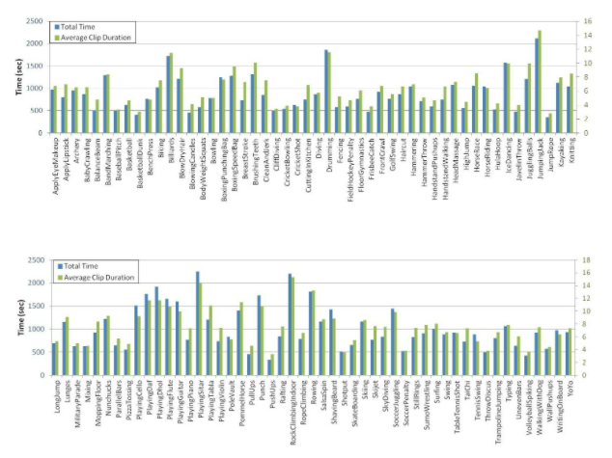
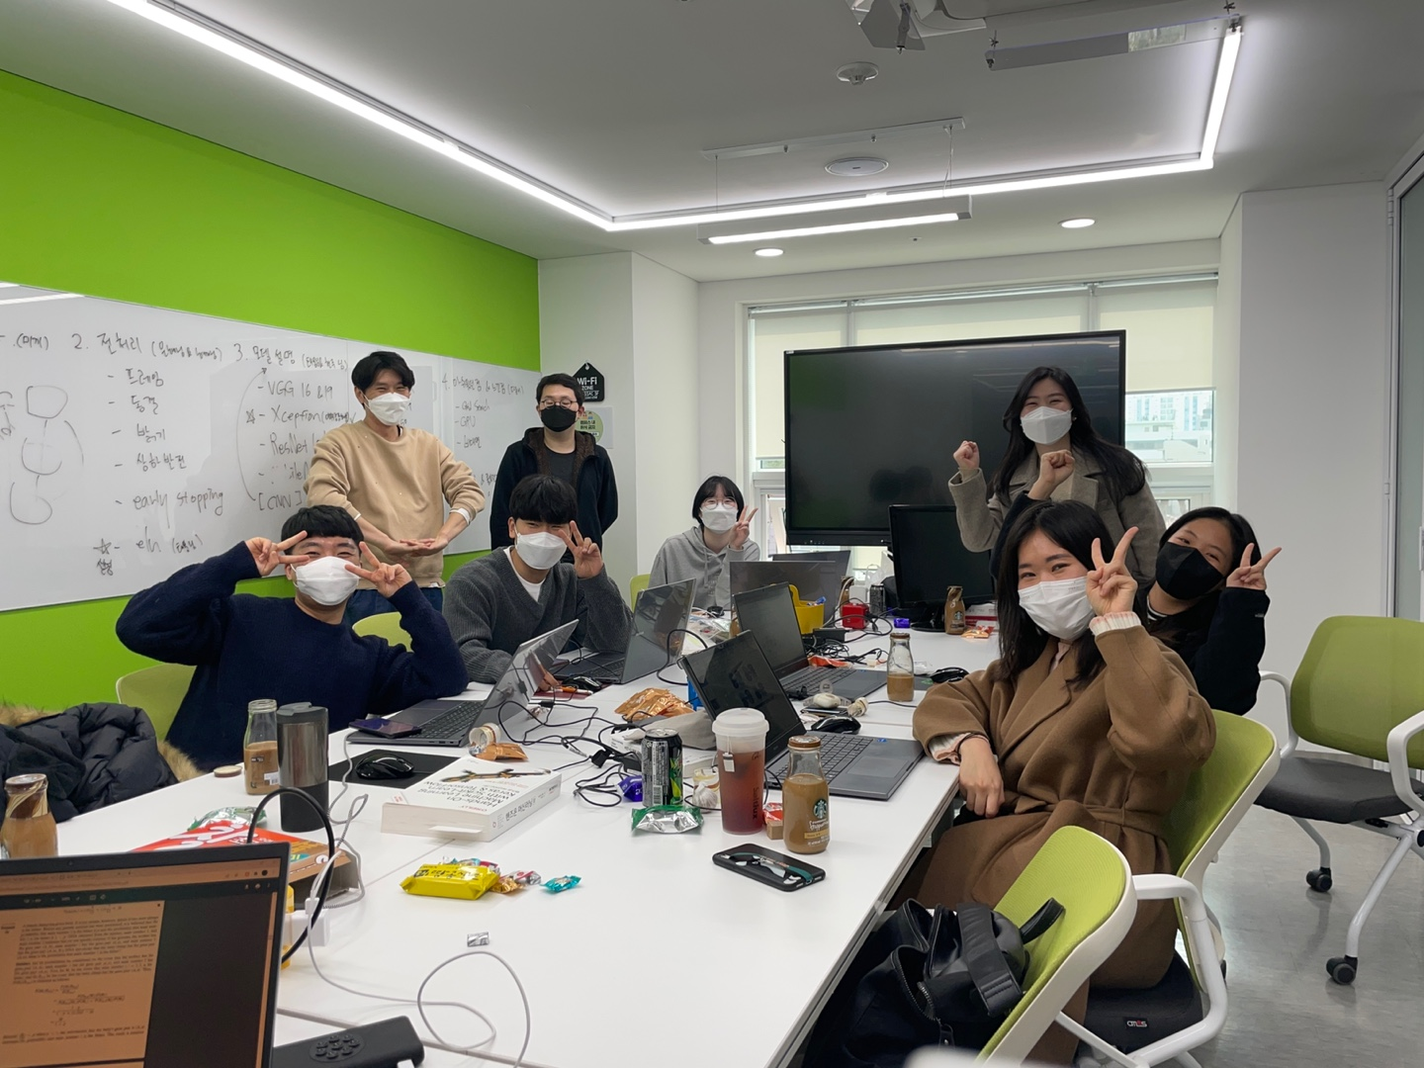
5-1. 느낀점
BAD
영상 길이 차이에 대한 시도
논문 해석 및 이해
GPU
Grid Search
비대면 프로젝트
GOOD
팀원들과의 협업
다양한 모델 학습
강사님들의 도움
5. 느낀점
Notes:
프로젝트 초반에 비대면으로 인한 회의진행 및 역할분담의 어려움이 있었고, ImageDataGenerator의 파라미터 최적화를 위해 Grid Search를 시도해보았는데, 에러 해결하는 것에 대한 어려움과 결과를 기다리는데에 대한 많은 시간이 소요되었으며, 결국 RAM 용량을 초과하여 수행하기에는 무리가 있었습니다. 또한 한정된 GPU 사용시간도 지속적인 진행을 방해하는 요인이었습니다.
영상길이에 대한 다른 프레임을 적용하고 싶은 아이디어를 적용해보지 못한 점, 영문 논문에 대한 해석의 어려움도 프로젝트 기간동안 느낀 아쉬운 점이었습니다.
한편 다른 백그라운드를 가진 팀원들과 협업하며 학습한 것을 공유함으로써 좋은 시너지 효과를 낼 수 있었습니다.
마지막으로 권혜윤 강사님과 이소연 보조 강사님의 도움으로 끝까지 프로젝트를 마무리할 수 있었습니다.

Slide 20
5-2. Reference
https://jungnamgyu.tistory.com/34
https://blog.naver.com/PostView.naver?blogId=mikangel&logNo=222340116965&categoryNo=66&parentCategoryNo=0&viewDate=&currentPage=1&postListTopCurrentPage=1&from=search&userTopListOpen=true&userTopListCount=5&userTopListManageOpen=false&userTopListCurrentPage=1
https://durian9s-coding-tree.tistory.com/9
https://www.tensorflow.org/guide/keras/transfer_learning?hl=ko
https://m.blog.naver.com/PostView.naver?isHttpsRedirect=true&blogId=cjh226&logNo=221468928164
https://3months.tistory.com/424
https://gold-jae.tistory.com/34
https://keras.io/ko/preprocessing/image/
https://durian9s-coding-tree.tistory.com/6
https://eehoeskrap.tistory.com/186
https://blog.naver.com/laonple/222599873338
https://deep-learning-study.tistory.com/541
https://deep-learning-study.tistory.com/532
https://minimin2.tistory.com/43
PR-034: Inception and Xception - YouTube
[Paper Review] Introduction to Image Classification Basic Networks : AlexNet, ZFNet, VGGNet, ResNet - YouTube
ResNet: Deep Residual Learning for Image Recognition (꼼꼼한 딥러닝 논문 리뷰와 코드 실습) - YouTube
[AI 논문 해설] 모바일넷 MobileNet 알아보기 - YouTube
5. 느낀점
Notes:
전처리 및 사용모델에 대한 자료 출처는 위와 같습니다.

Slide 21
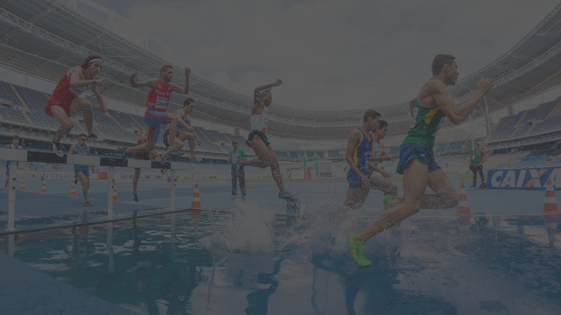
THANK YOU
Deep Learning Mini Project - 1조
Notes:
이상 1조의 발표를 마칩니다. 감사합니다.

